Slide 1

ОСТАНЕТЕ СИ ВКЪЩИ!

Slide 2
Предпазвайте себе си и околните от заболяване
Мийте си ръцете,
след кихане или кашляне
когато се грижите за болен
преди, по време на и след приготвяне на храна
преди хранене
след ползване на тоалетна
когато са видимо замърсени
след досег с животни или техни изпражнения

Slide 3
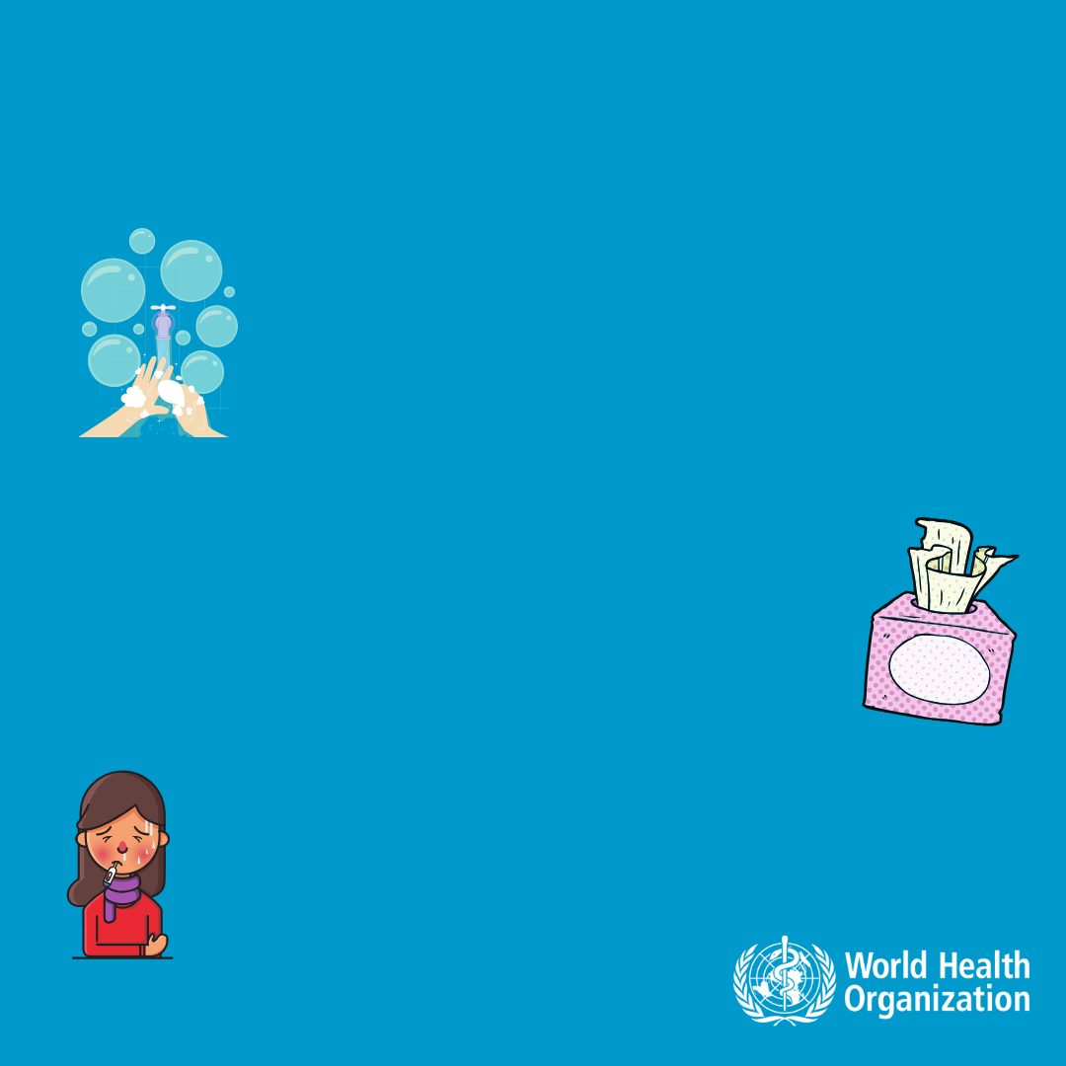
Намалете риска от заразяване с коронавирус:
Почиствайте редовно ръцете си с дезинфектант на алкохолна основа или ги мийте с вода и сапун
При кихане или кашляне покривайте устата и носа със свивката на лакътя или със салфетка, която изхвърлете веднага
Избягвайте контакт с хора, които имат температура и кашлица

Slide 4
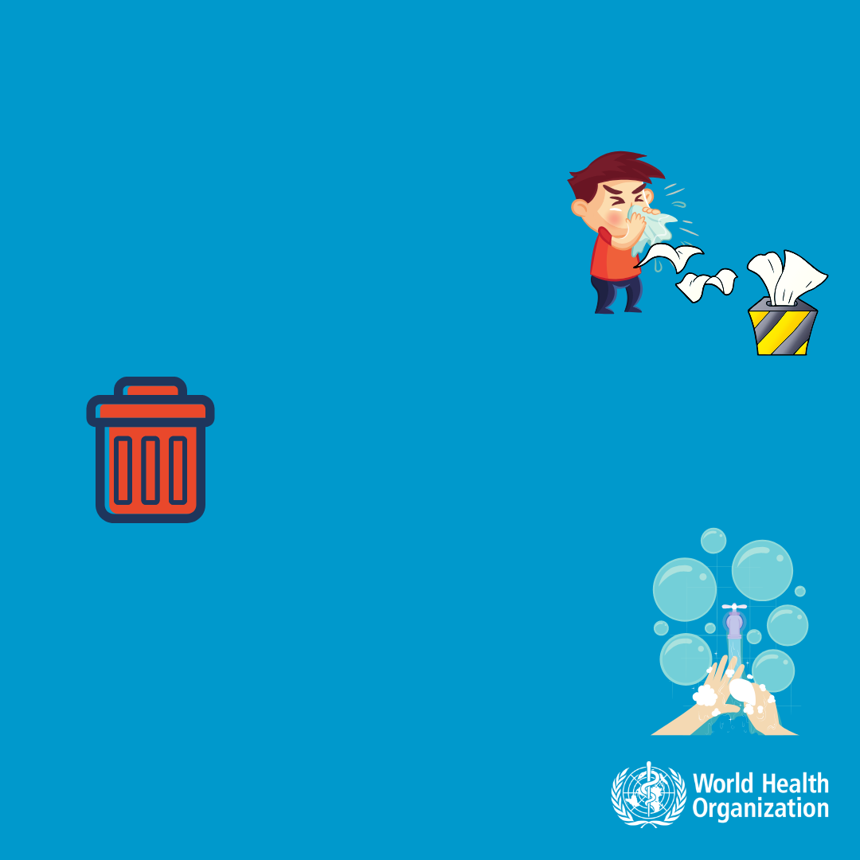
Предпазвайте другите от заразяване
При кихане и кашляне покривайте носа и устата със свивката на лакътя или със салфетка
Изхвърляйте салфетките веднага след използване в затворен контейнер
Обтривайте ръцете си с дезинфектант на алкохолна основа или ги измивайте с вода и сапун, след кашляне и кихане и когато се грижите за болен

Slide 5
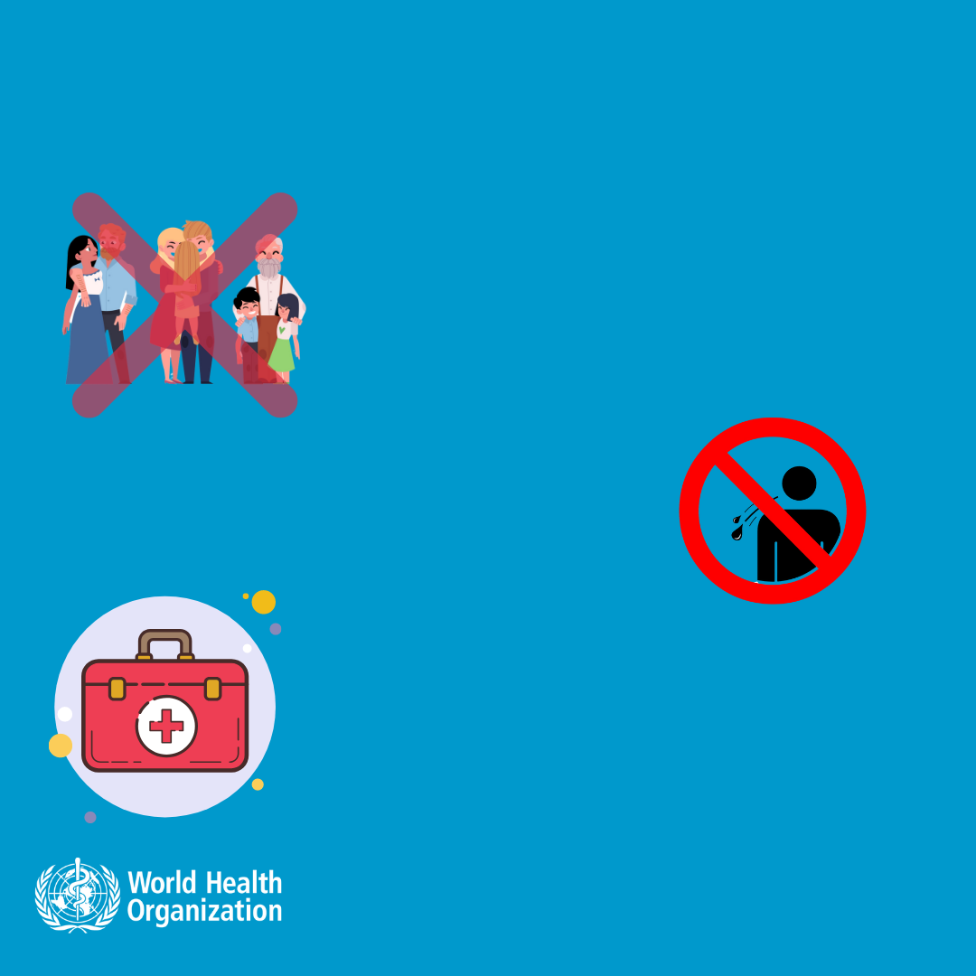
Предпазвайте другите от разболяване
Избягвайте контакт с хора, ако кашляте или се чувствате зле
Не плюйте на обществени места
Ако имате температура, кашлица и затруднено дишане, своевременно потърсете лекар и го уведомете къде сте пътували.

Slide 6
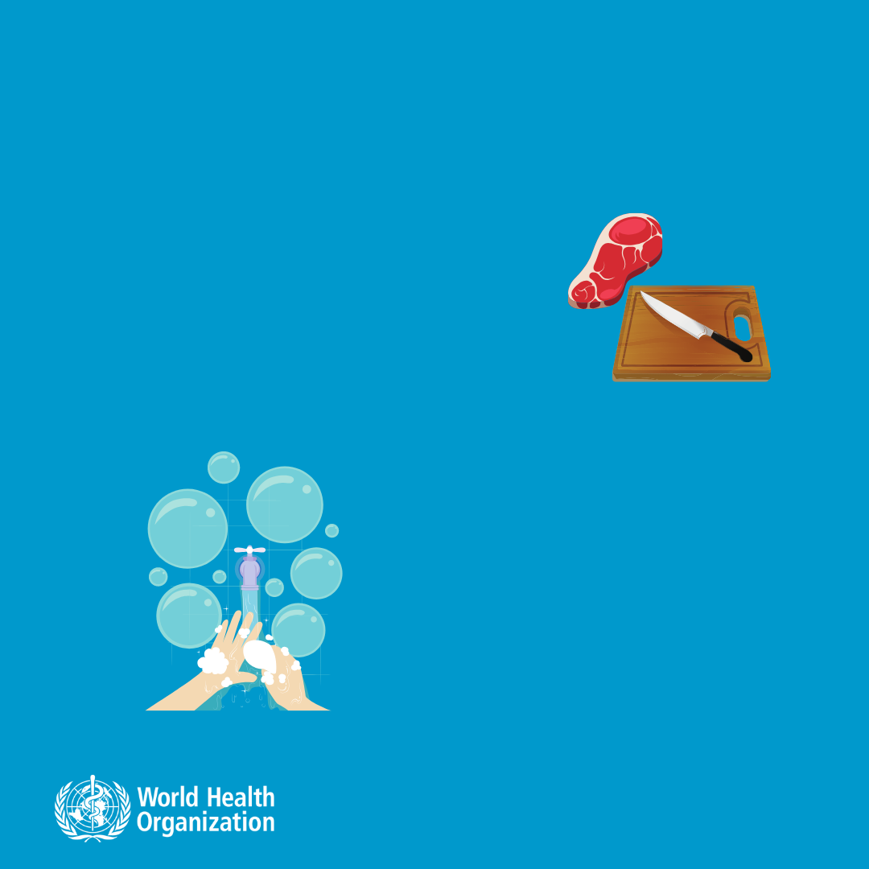
Грижете се за безопасността на храната
Използвайте различни ножове и дъски за рязане на сурово месо и преработени храни
Мийте ръцете си, веднага след като сте пипали сурово месо и преди да докоснете преработени храни

Slide 7
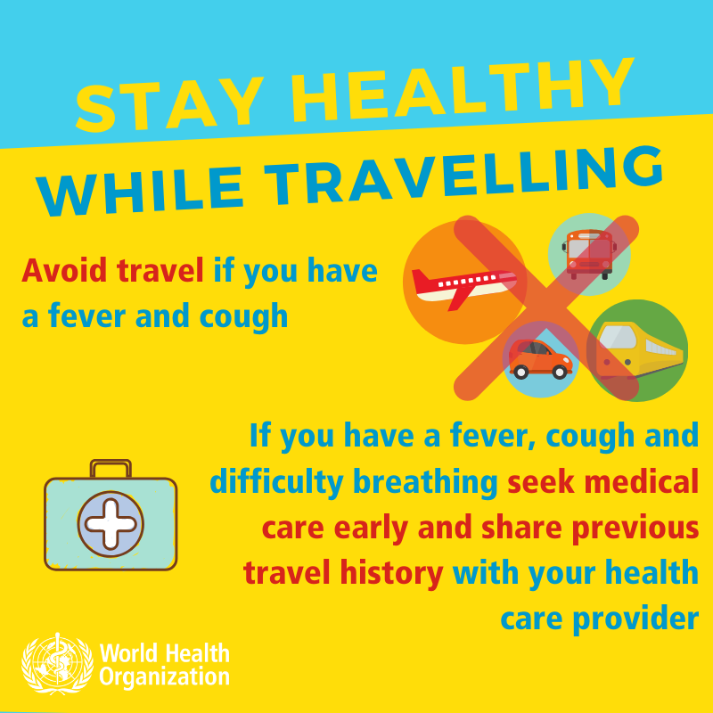
ГРИЖЕТЕ СЕ ЗА ЗДРАВЕТО СИ,
STAY HEALTHY
WHILE TRAVELLING
КОГАТО СТЕ НА ПЪТ
Не тръгвайте на път, ако имате температура и кашлица
Ако имате температура, кашлица и затруднено дишане, своевременно потърсете медицинска помощ и съобщете на лекаря къде сте пътували

Slide 8
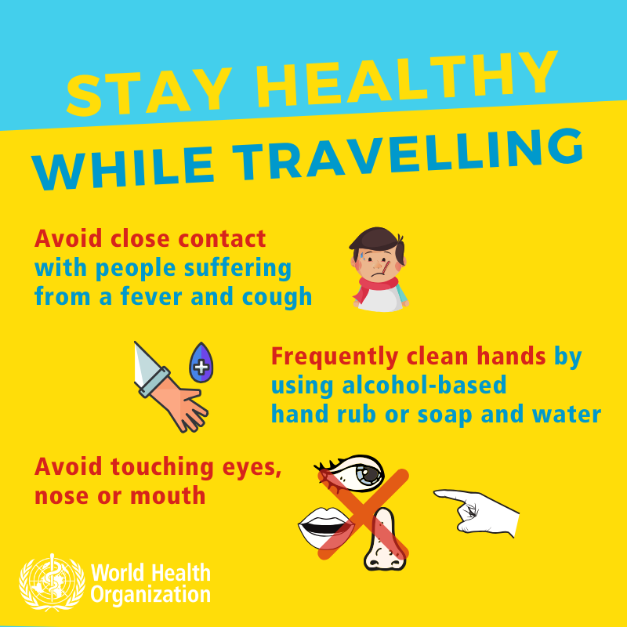
ГРИЖЕТЕ СЕ ЗА ЗДРАВЕТО СИ,
STAY HEALTHY
WHILE TRAVELLING
КОГАТО СТЕ НА ПЪТ
Избягвайте близък контакт с болни и кашлящи
Avoid close contact
with people suffering from a fever and cough
Обтривайте често ръцете си с дезинфектант на алкохолна основа или ги измивайте с вода и сапун
Frequently clean hands by using alcohol-based
hand rub or soap and water
Не докосвайте очите, носа и устата си
Avoid touching eyes,
nose or mouth
Insert local logo
Insert local logo

Slide 9
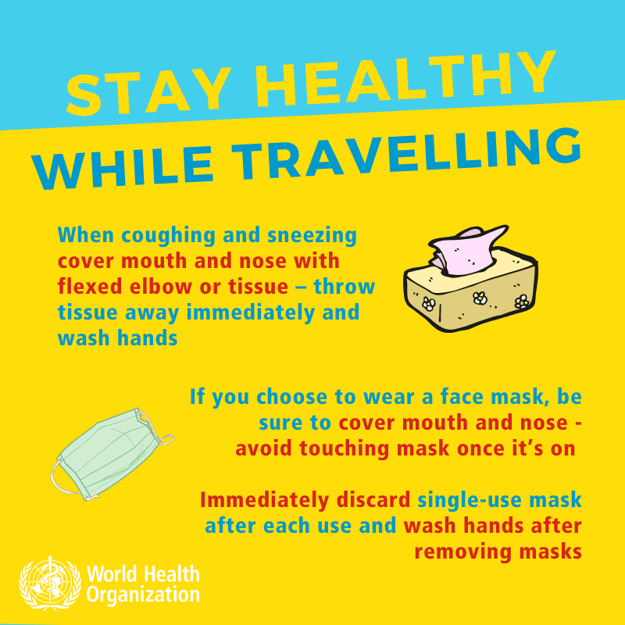
ГРИЖЕТЕ СЕ ЗА ЗДРАВЕТО СИ,
КОГАТО СТЕ НА ПЪТ
При кашляне и кихане покривайте носа и устата със свивката на лакътя или със салфетка, която изхвърлете веднага след това и измийте ръцете си
Ако слагате маска, поставете я, така че да покрива устата и носа и не я докосвайте повече
След всяка употреба незабавно изхвърляйте еднократните маски и мийте ръцете си
Insert local logo

Slide 10
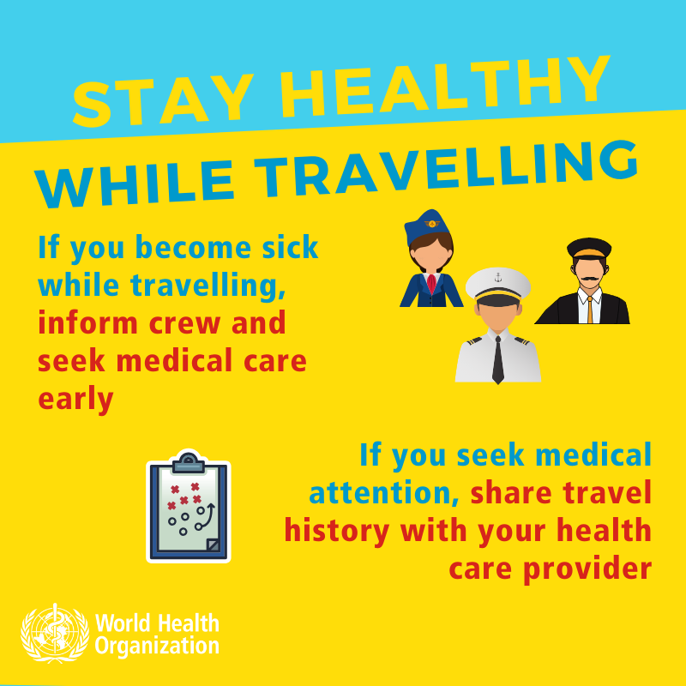
ГРИЖЕТЕ СЕ ЗА ЗДРАВЕТО СИ
STAY HEALTHY
КОГАТО СТЕ НА ПЪТ
WHILE TRAVELLING
Ако се разболеете по време на пътуване, уведомете екипажа и своевременно потърсете медицинска помощ
Когато отидете на лекар, уведомете го къде сте пътували
Insert local logo
Добавете лого

Slide 11
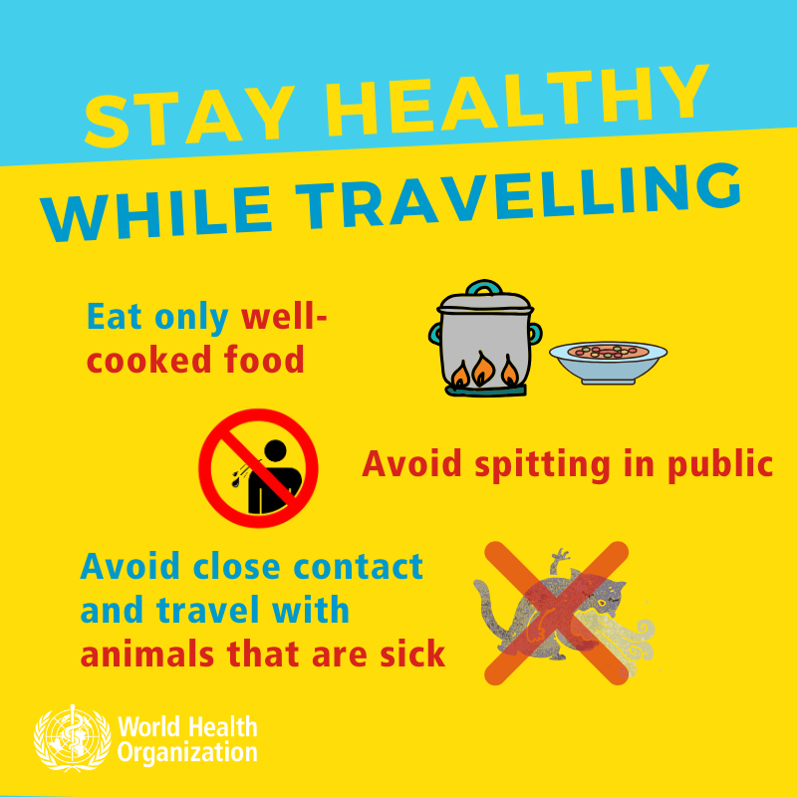
ГРИЖЕТЕ СЕ ЗА ЗДРАВЕТО СИ
КОГАТО СТЕ НА ПЪТ
Консумирайте само храна, преминала през достатъчна топлинна обработка
Избягвайте да плюете на обществени места
Избягвайте да влизате в контакт и да пътувате с болни животни
Insert local logo

